Slide 1
Отчет о работе Студенческого совета
за отчетный период 2009-2015 гг.

Slide 2
03 декабря 2015 г. - отчетно-выборная конференция Студенческого Совета КБГУ им. Х.М. Бербекова

Slide 3
1991 г. – создание студенческого совета КБГУ на учредительной конференции студентов

Slide 4
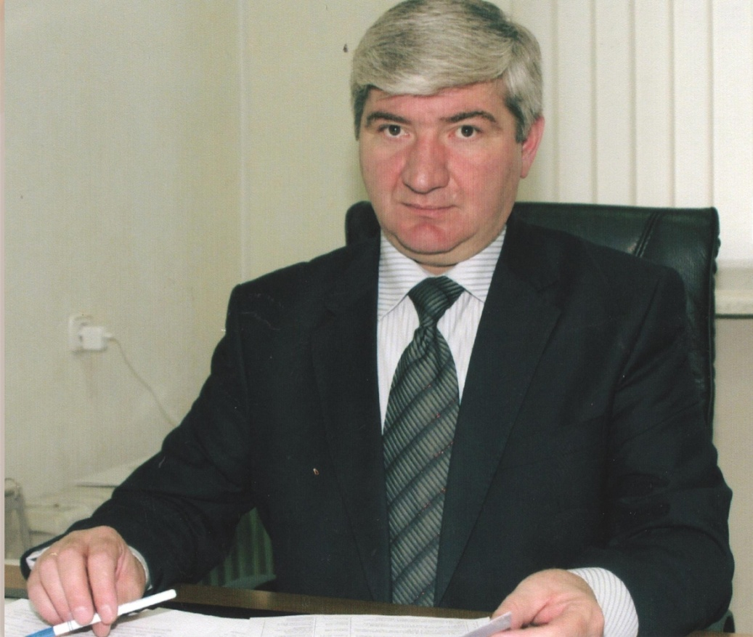
1-й председатель Студенческого совета КБГУ - нынешний проректор КБГУ по воспитательной работе и социальным вопросам Кумыков Ауес Мухамедович

Slide 5
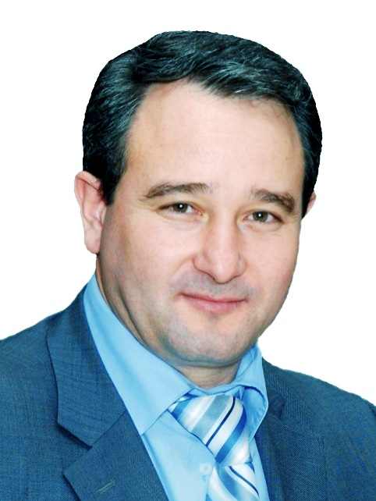
1997 г. на отчетно-выборной конференции Студсовета новым председателем был избран Хутов Заур Адамович

Slide 6
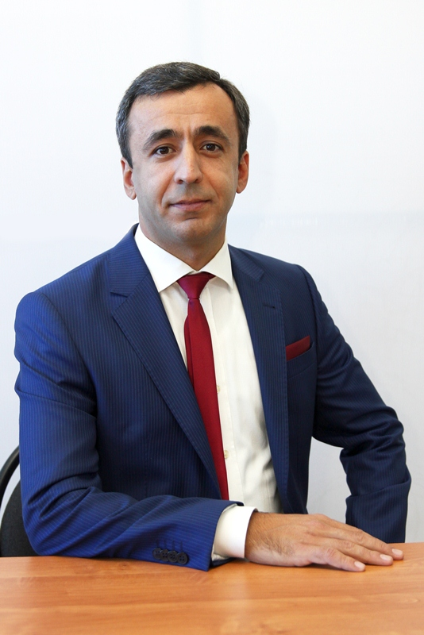
В 2004 г. на очередной отчетно-выборной конференции Студсовета председателем был избран Мамсиров Алим Хамитбиевич

Slide 7
В 2007 г. на отчетно-выборной конференции был сформирован новый состав студсовета и принято новое положение, а также, проведены выборы председателей и членов студенческих советов всех уровней, избраны органы студенческого самоуправления в общежитиях университета

Slide 8
Приоритетными направлениями деятельности стали:
развитие клубного движения ;
популяризация здорового образа жизни;
развитие волонтерского движения;
формирование навыков социального проектирования у студентов.

Slide 9
2011 г. в г. Барнаул;
2013 г. –Санкт-Петербург;
2014-г. Москва;
2015 г. – г. Ростов-на-Дону.

Slide 12
Центр поддержки добровольческих инициатив и гражданско-патриотического воспитания

Slide 13
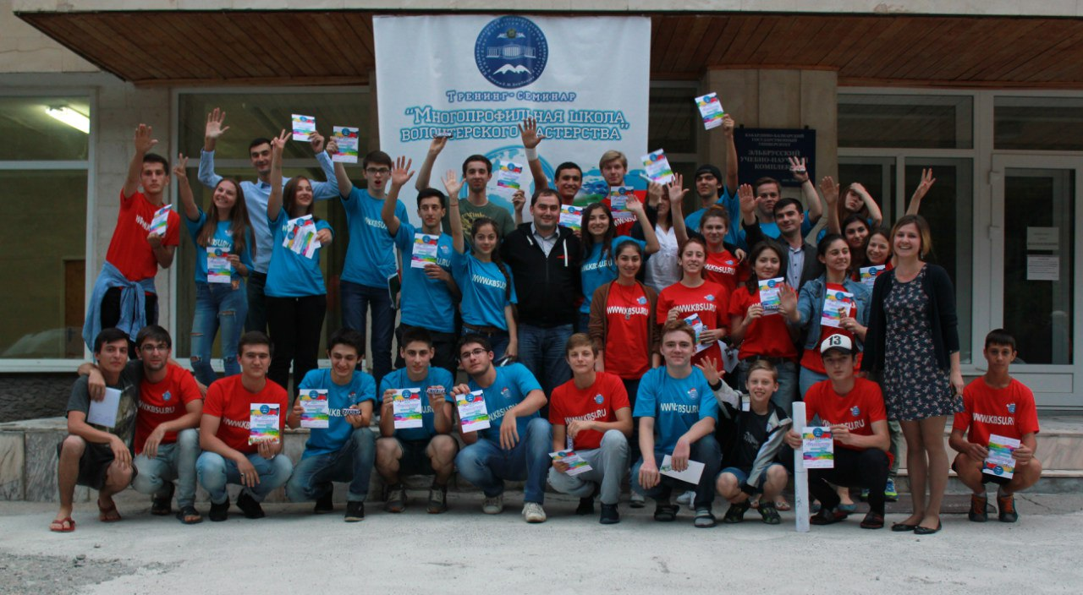
Волонтерский клуб «Добрая воля»

Slide 14
спортивный клуб «Пегас»

Slide 15
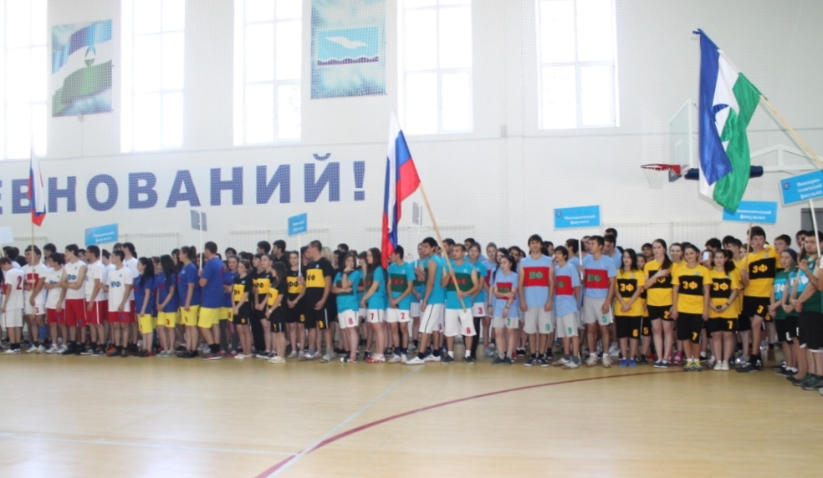
«Спортивные лиги КБГУ»

Slide 16
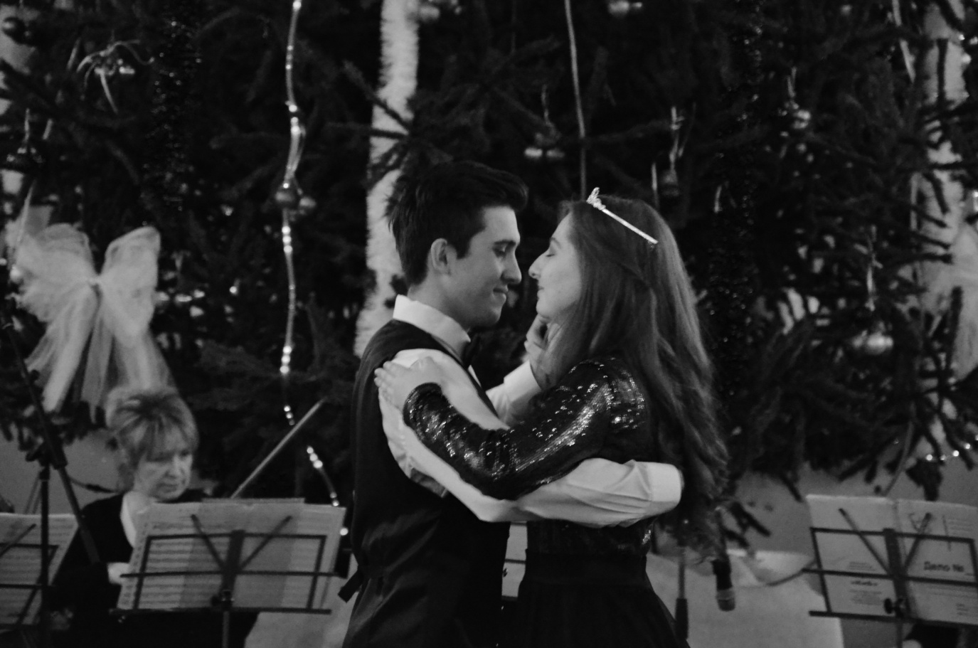
«Зимний студенческий бал»

Slide 17
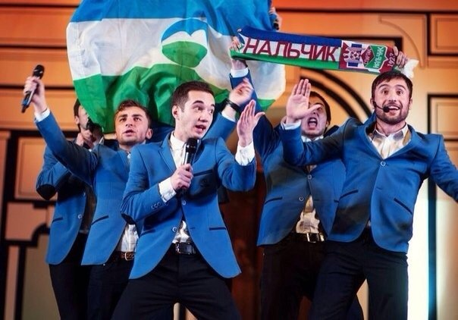
Театр-КВН КБГУ «Эльбрус -Экспресс»

Slide 18
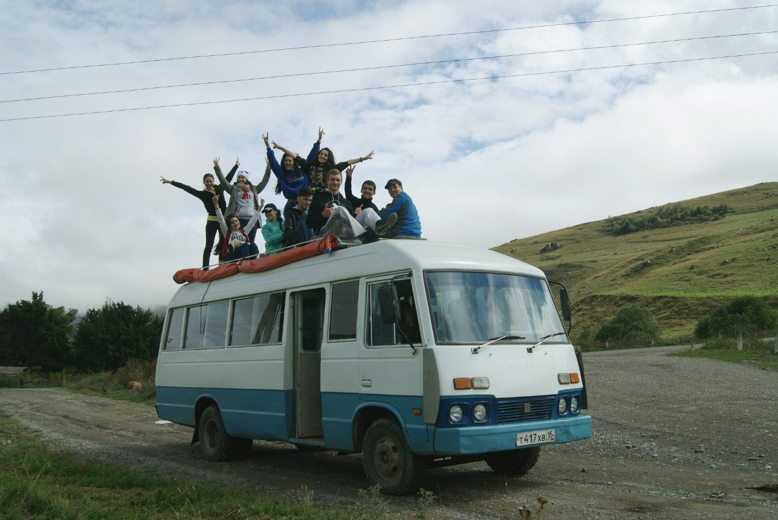
Студенческий туристский клуб «СтудТур»

Slide 19
Международная научная конференция студентов, аспирантов и молодых ученых «Перспектива»

Slide 20
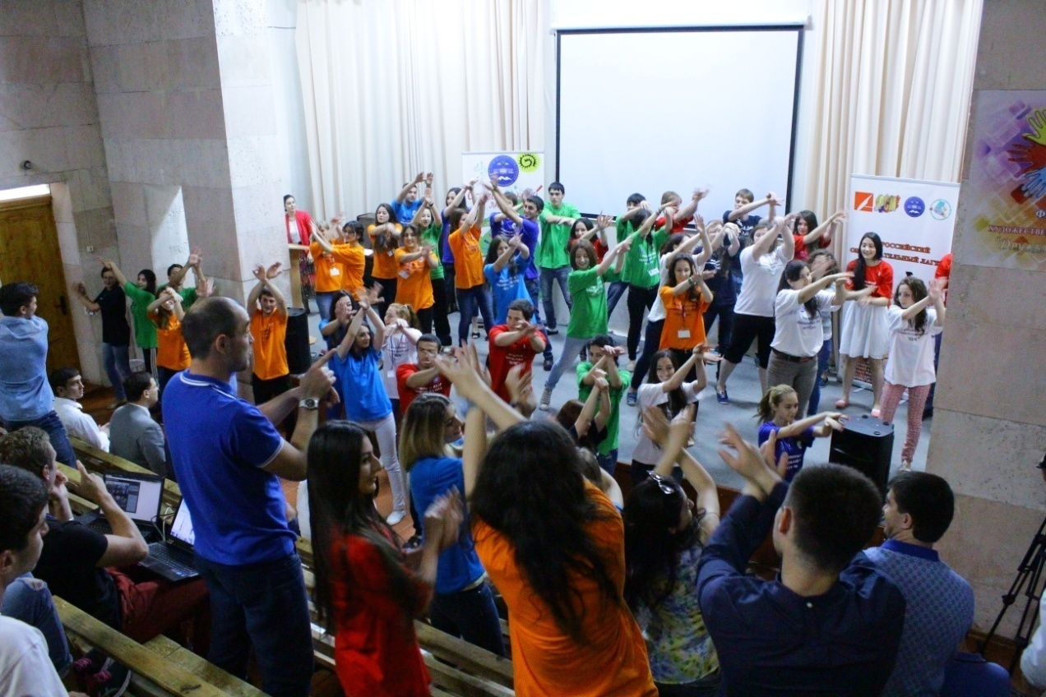
Школа актива для лидеров студенческого самоуправления «Августенок»

Slide 22
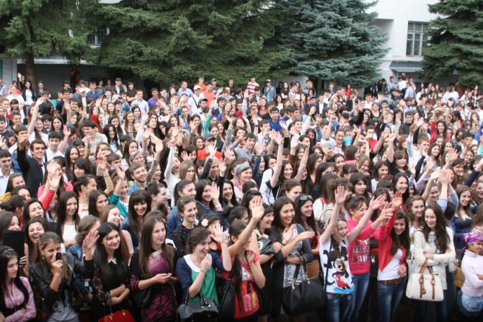
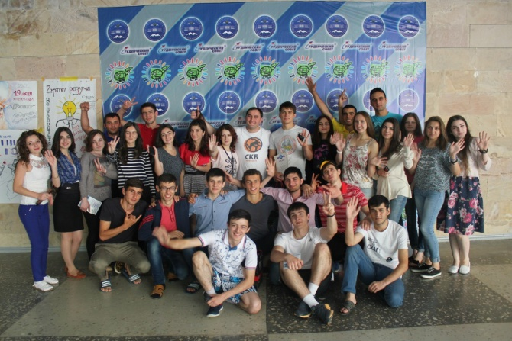
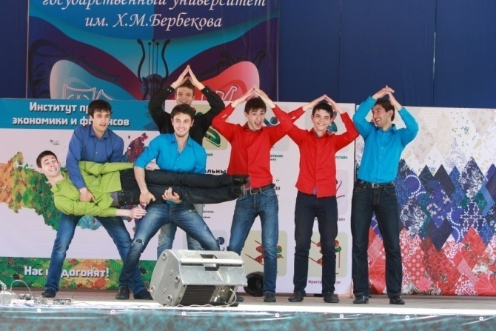
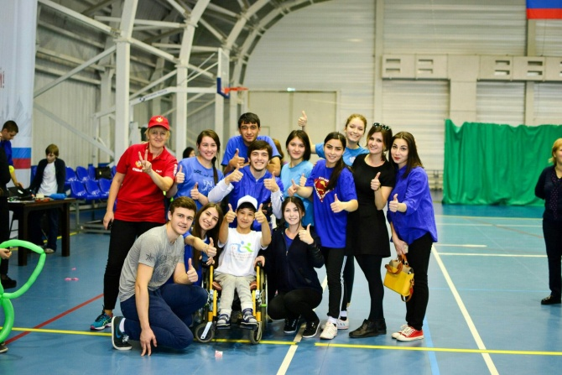
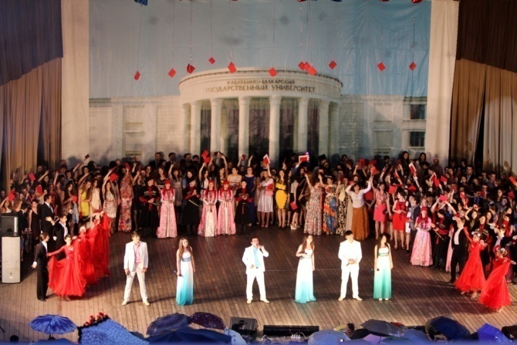
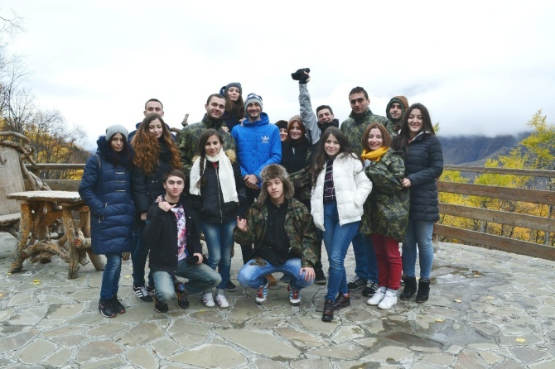
Студенчество кбгу

Slide 51
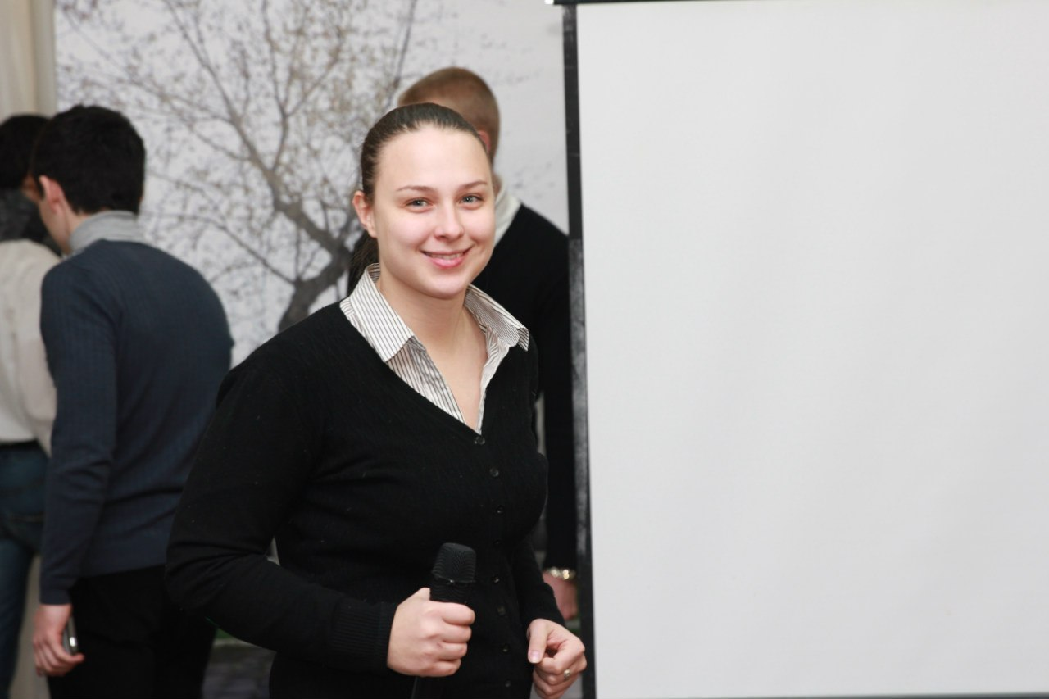
Студенческий совет кбгу

Slide 52
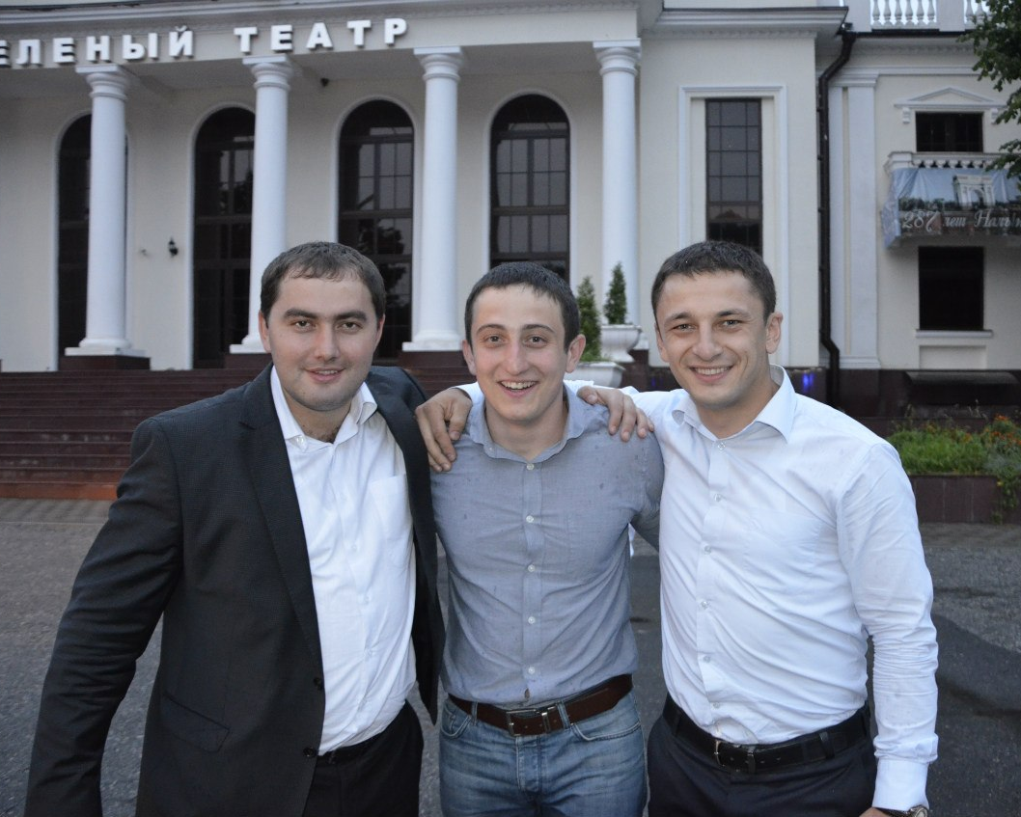
Студенческий совет кбгу

Slide 53
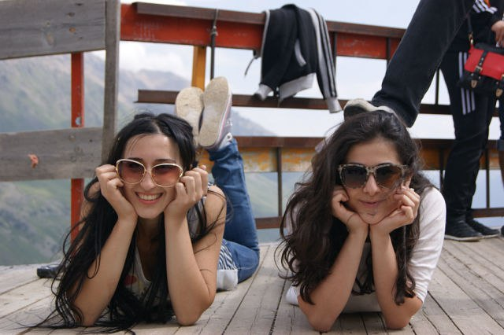
Студенческий совет кбгу

Slide 54
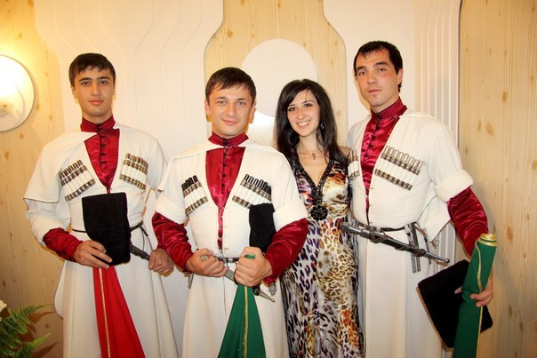
Студенческий совет кбгу

Slide 55
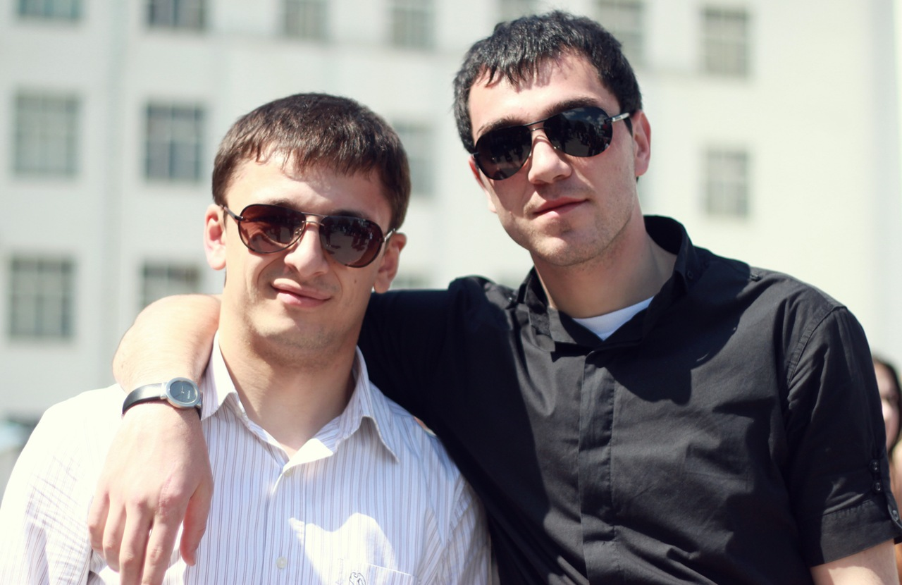
Студенческий совет кбгу

Slide 56
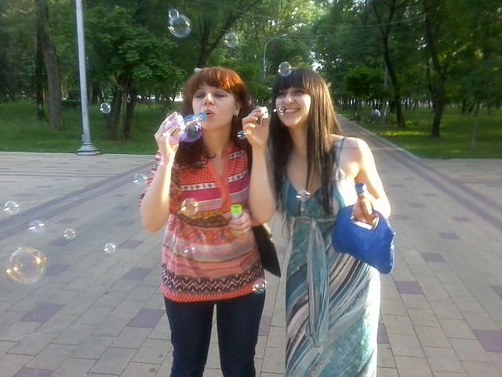
Студенческий совет кбгу

Slide 57
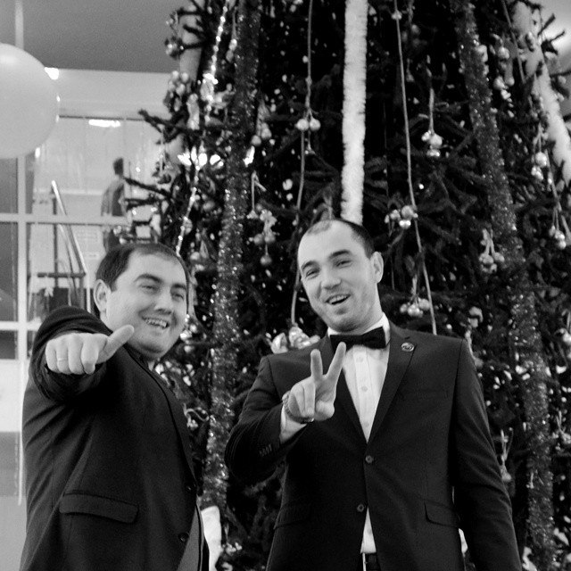
Студенческий совет кбгу

Slide 58
Студенческий совет кбгу

Slide 59
Студенческий совет кбгу

Slide 60
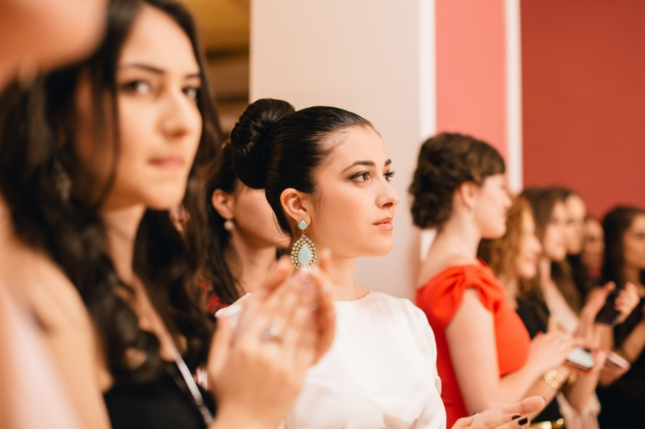
Студенческий совет кбгу

Slide 61
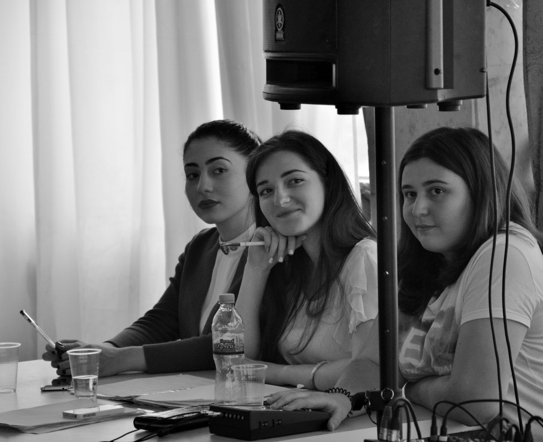
Студенческий совет кбгу

Slide 62
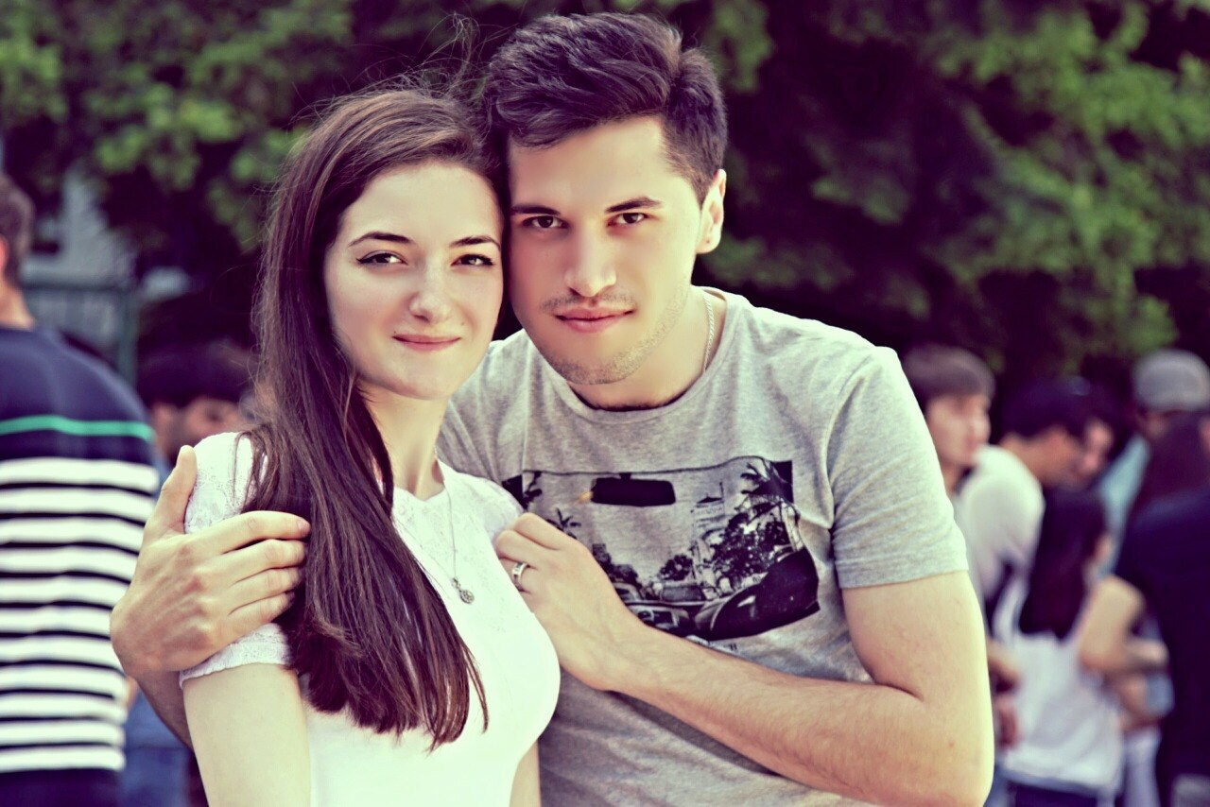
Студенческий совет кбгу

Slide 63
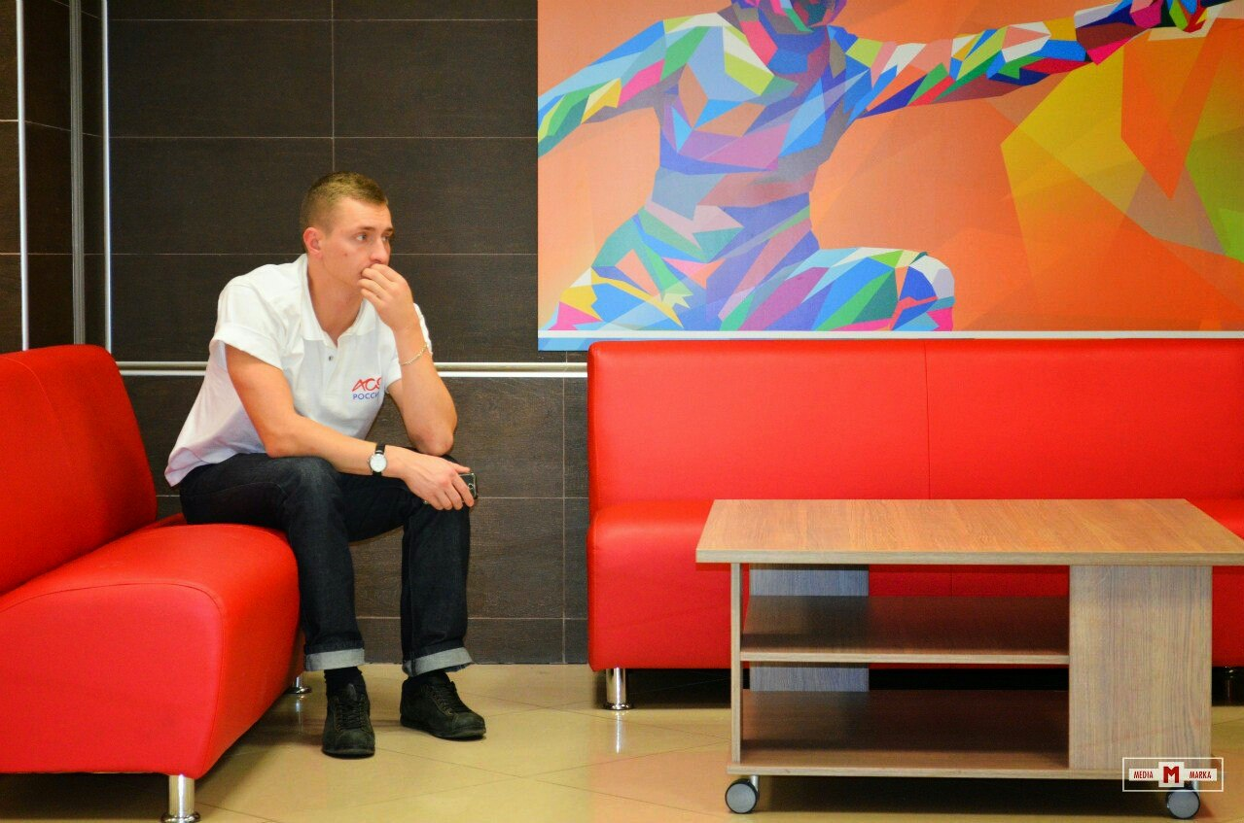
Студенческий совет кбгу

Slide 64
Студенческий совет кбгу

Slide 65
Студенческий совет кбгу

Slide 66
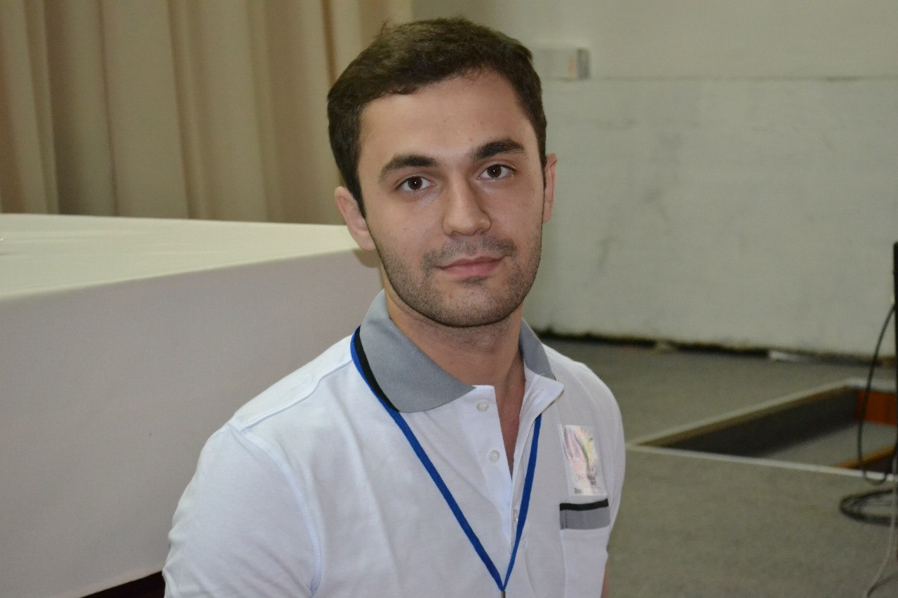
Студенческий совет кбгу

Slide 67
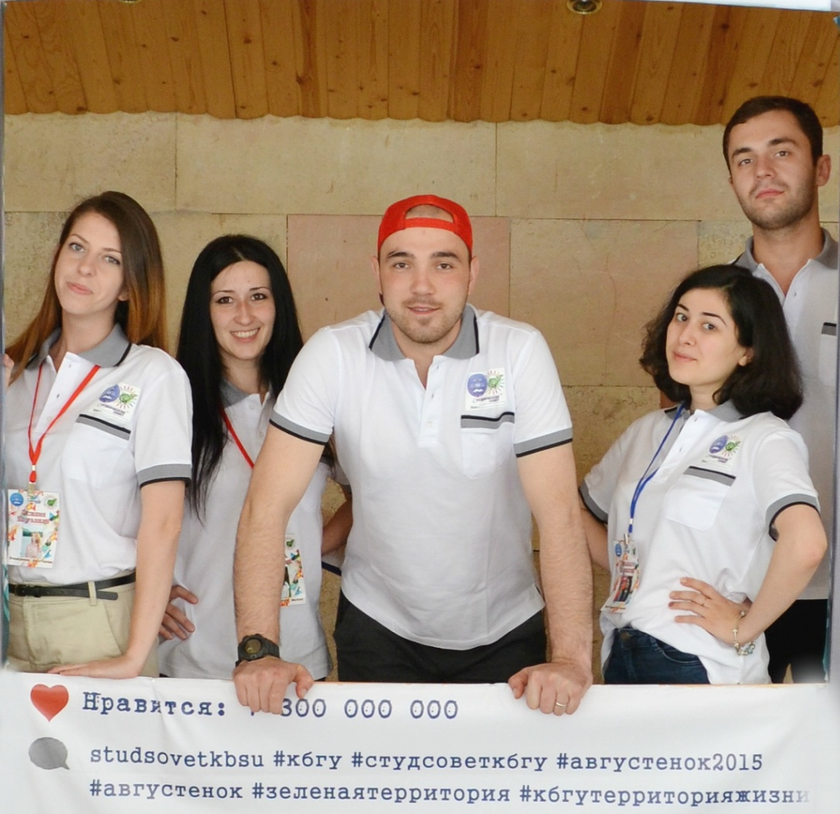
Студенческий совет кбгу

Slide 68
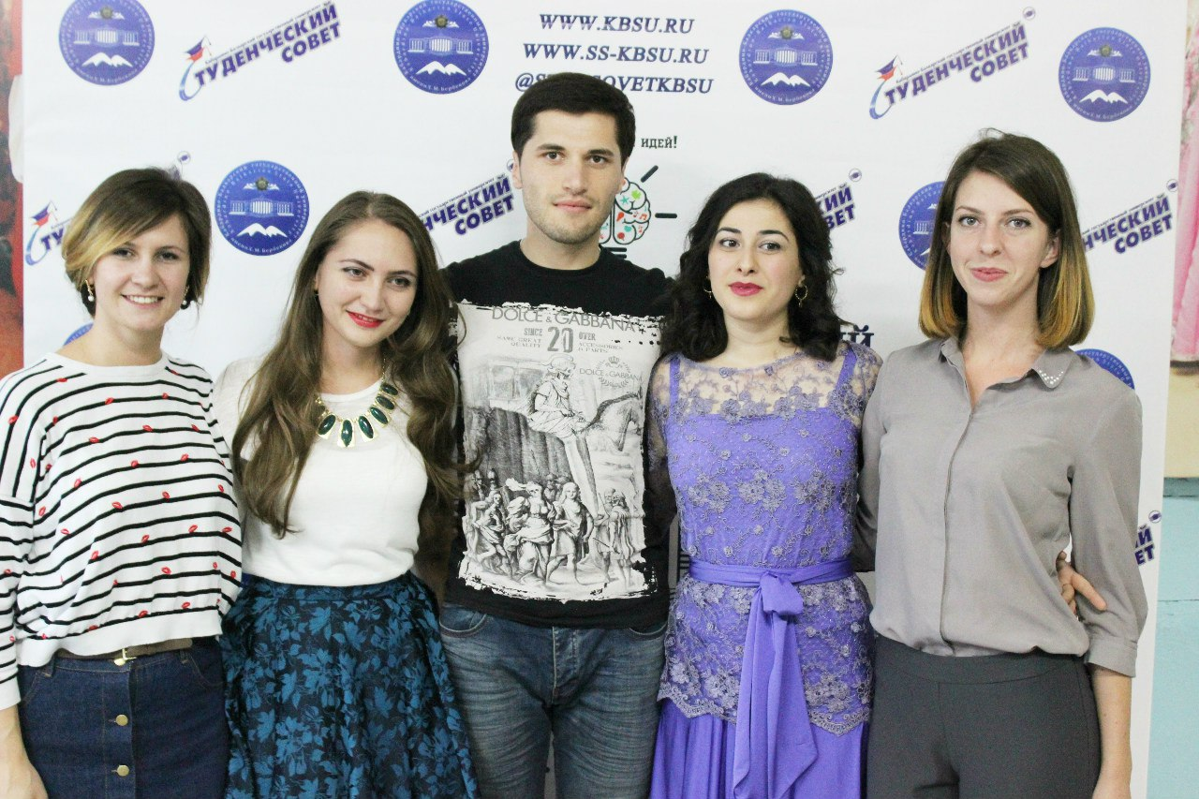
Студенческий совет кбгу

Slide 69
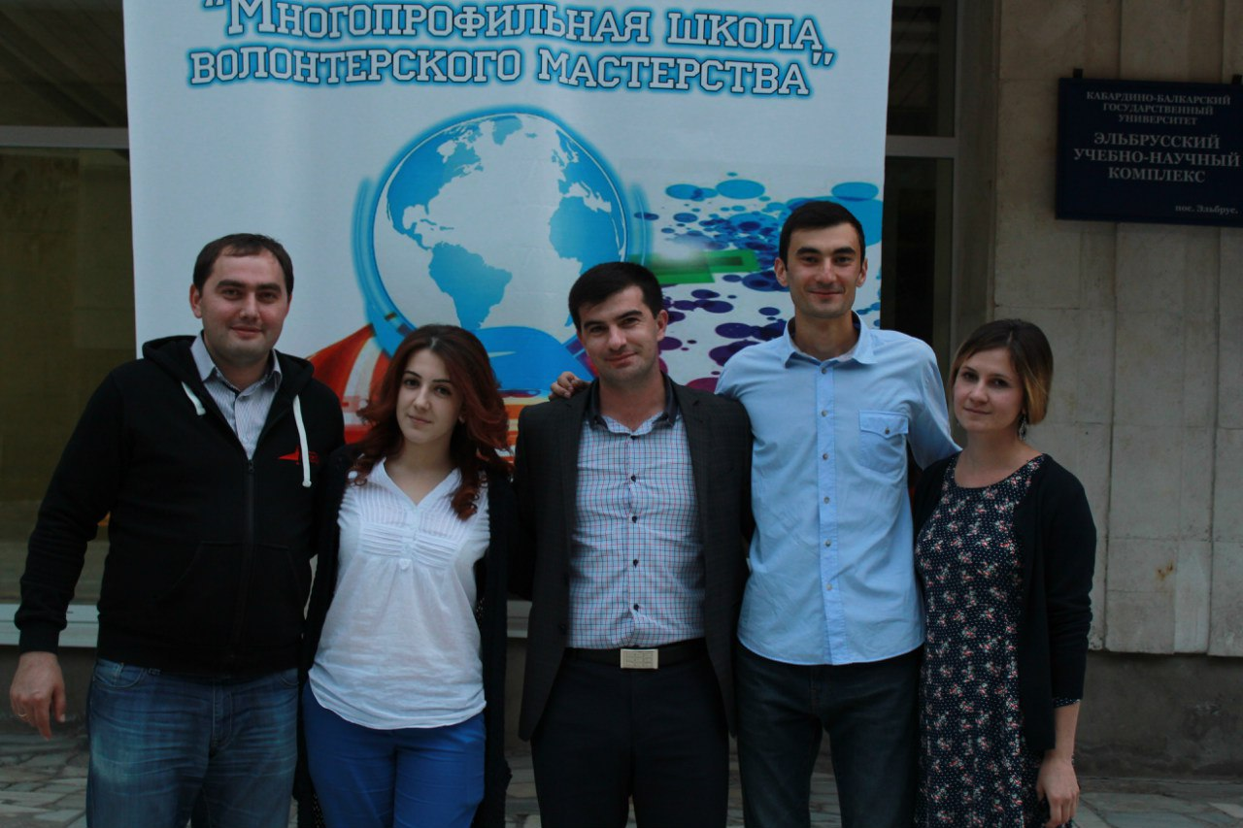
Студенческий совет кбгу

Slide 70
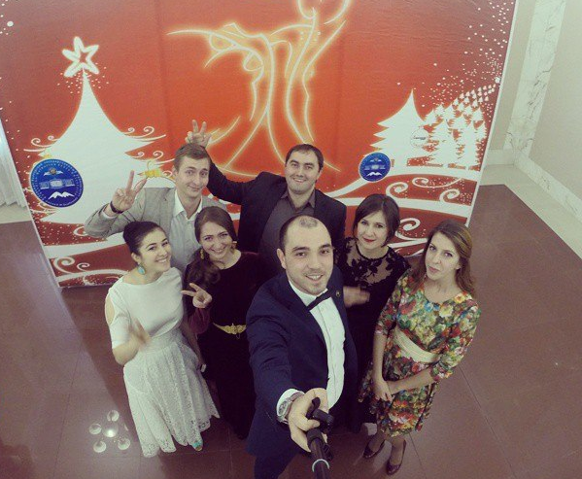
Студенческий совет кбгу

Slide 71
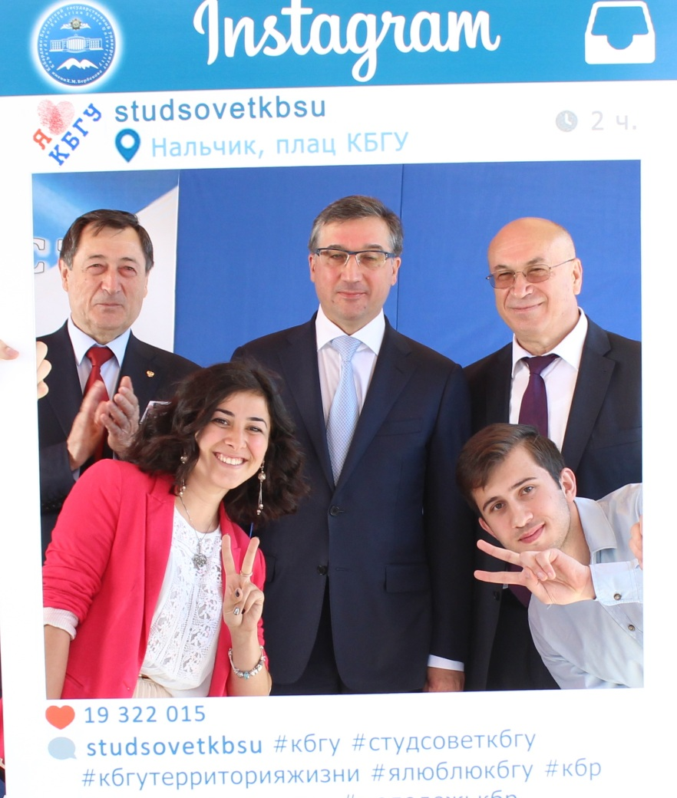
Студенческий совет кбгу

Slide 72
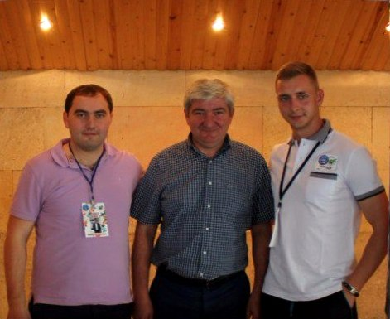
Студенческий совет кбгу

Slide 73
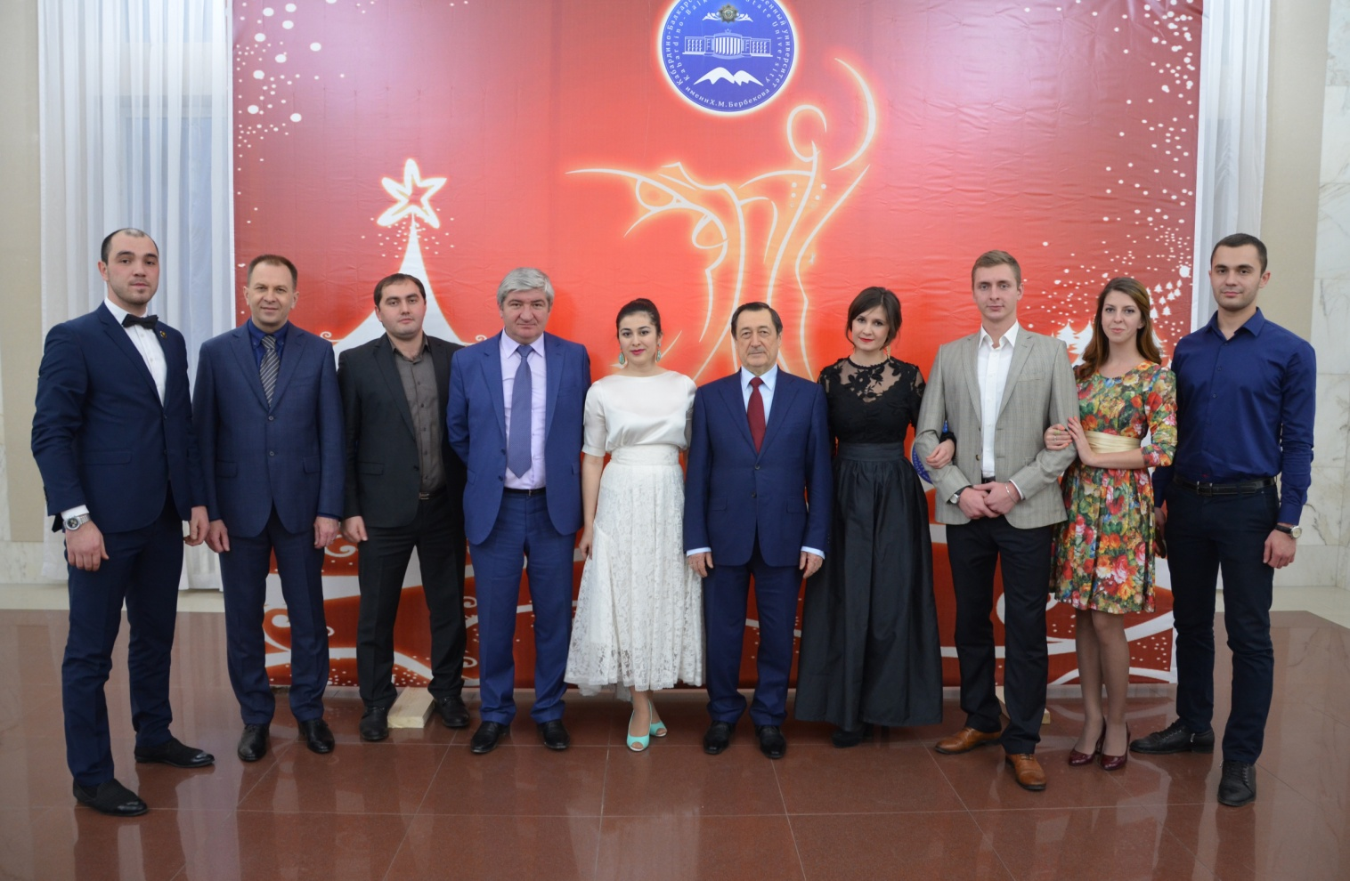
Студенческий совет кбгу

Slide 74
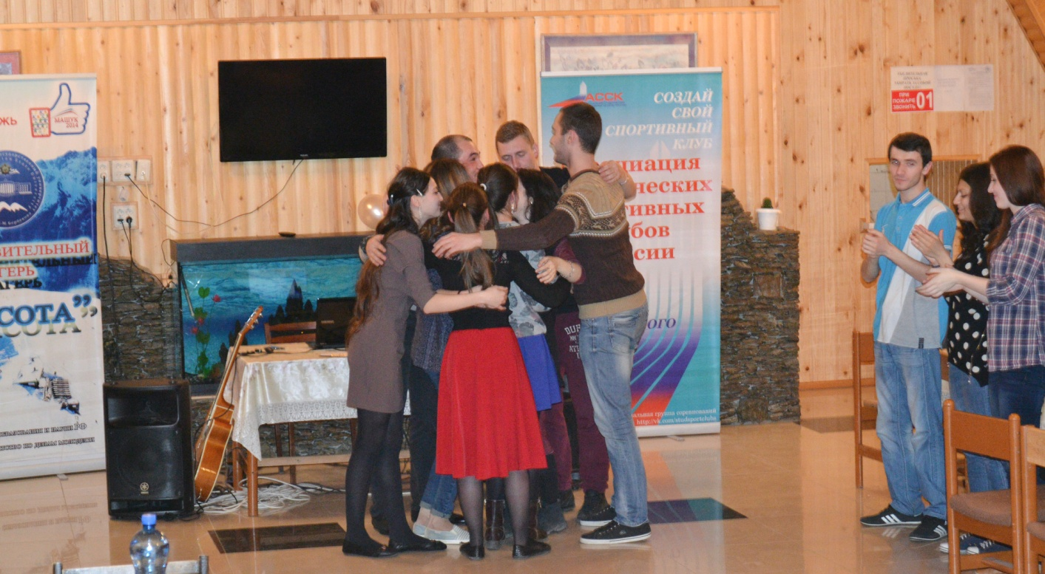
Студенческий совет кбгу

Slide 75
Спасибо за внимание!

